Slide 1
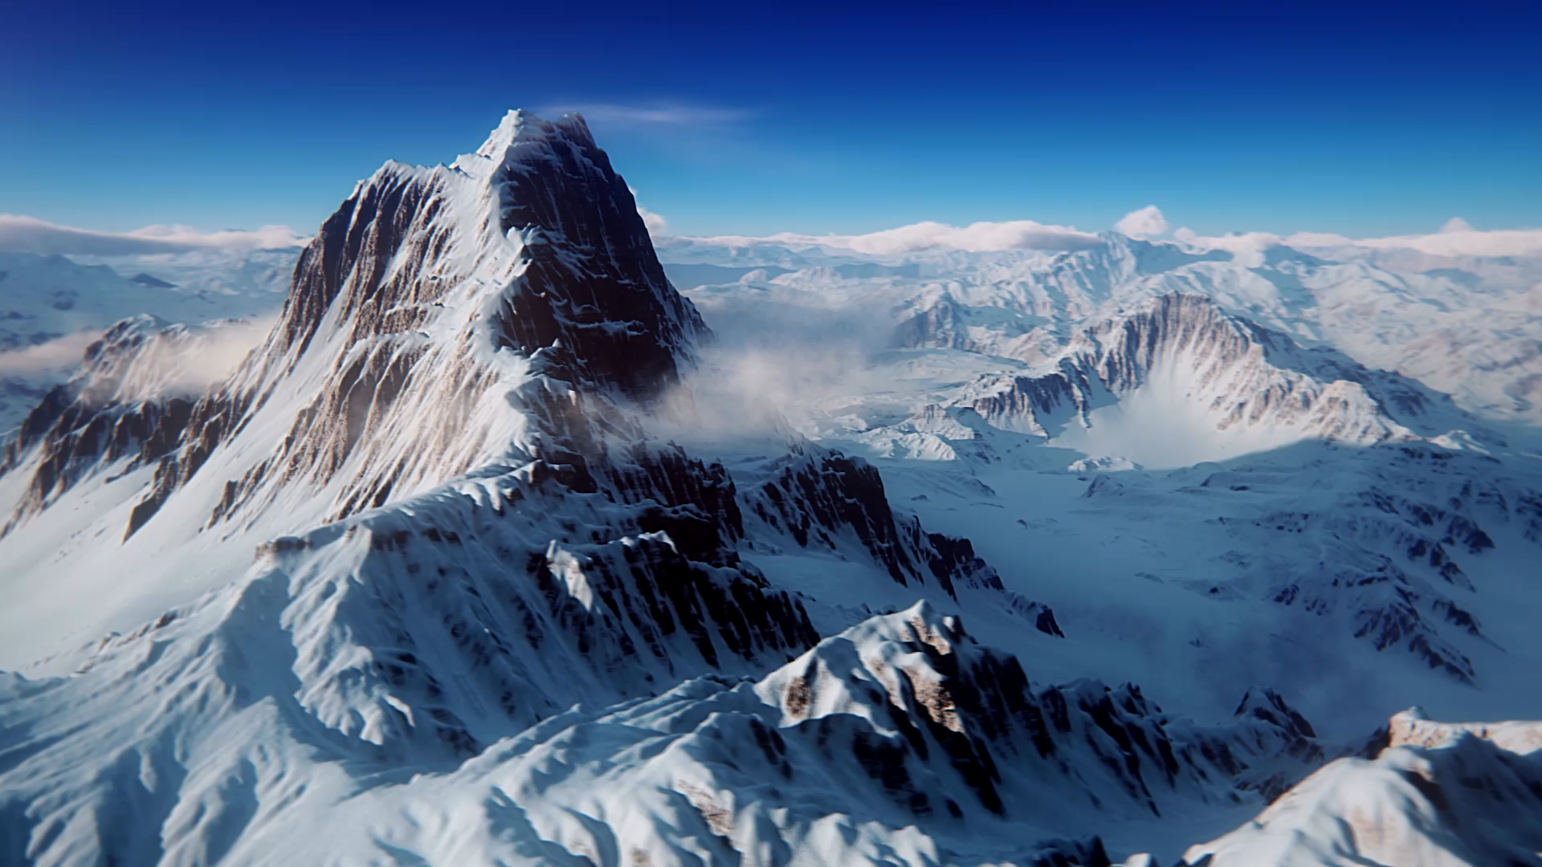
Konsekvenser af pladetektonisk aktivitet

Slide 2
Dagens program
Kort gennemgang af pointer fra Geologi 2
Hvad fandt I ud af?
Det vi ikke nåede i Geologi 2
Tektonisk puslespil
Dagens lektie
Et visualiseringsforsøg
Gruppearbejde

Slide 3
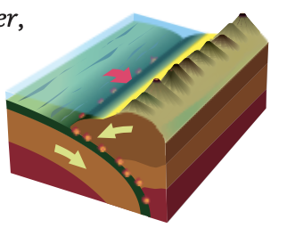
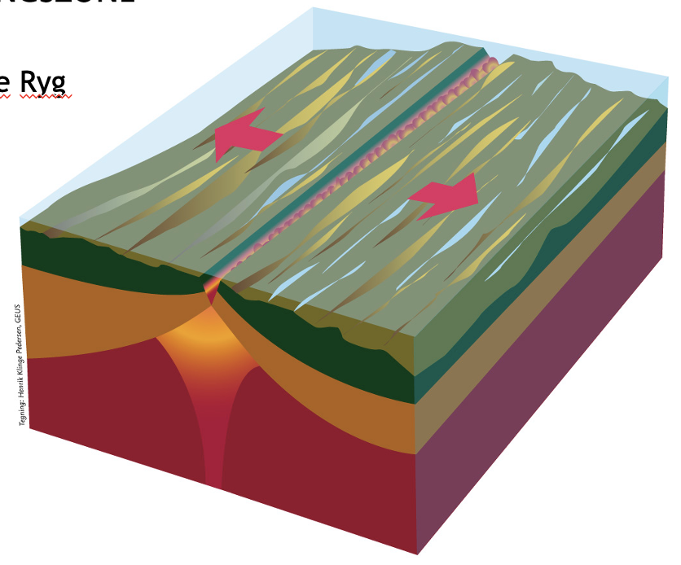
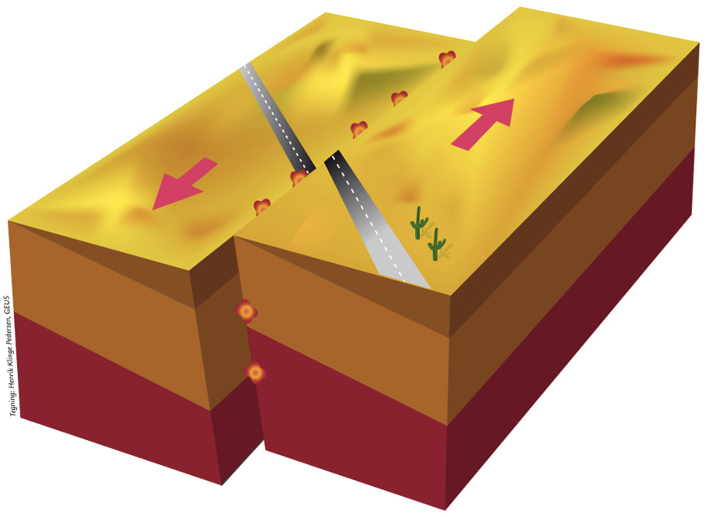
Pladegrænser
Destruktive/Konvergerende
  Kan opdeles i tre underkategorier
Konstruktive/Divergerende
Bevarende/Transforme

Slide 4
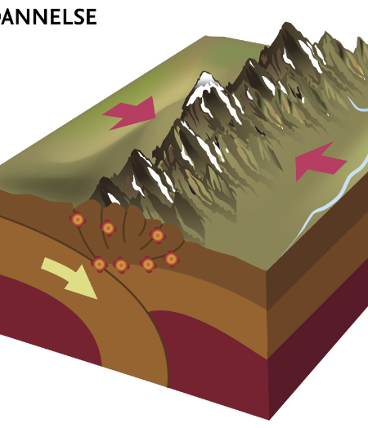
Bjærgkædedannelse
Kollision mellem to plader (destruktive pladegrænser) danner bjergkæder – foldebjerge
Bjergkæder varierer i højde, udstrækning og sammensætning
Jo højere bjerg, jo yngre → erosion
Der sker ikke altid bjergkædedannelse på trods af konstant tektonisk aktivitet
Brudbjerge - sker ved brud på skorpen pga. pladetektonisk aktivitet → sker sjældent

Slide 5
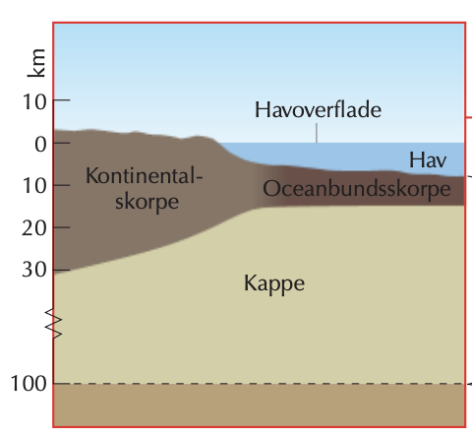
Isostasiprincippet
Skorpen som samlet enhed er altid i ligevægt
Samlet set vejer kappen mere end skorpen, så skorpen vil flyde ovenpå
Steder hvor skorpen er tykkere, som f.eks. ved bjerge, vil skorpen presse længere ned i kappen, og dermed øge trykket på
kappen
Over tid eroderes bjerget, og trykket fra bjerget
falder, idet trykket nedefra er den samme,
ser vi en landhævning
Landhævningen fortsætter indtil presset nedefra
er reduceret, så det er lig med presset ovenfra
Altså får vi ligevægt
Notes:
Danmark og istid

Slide 6
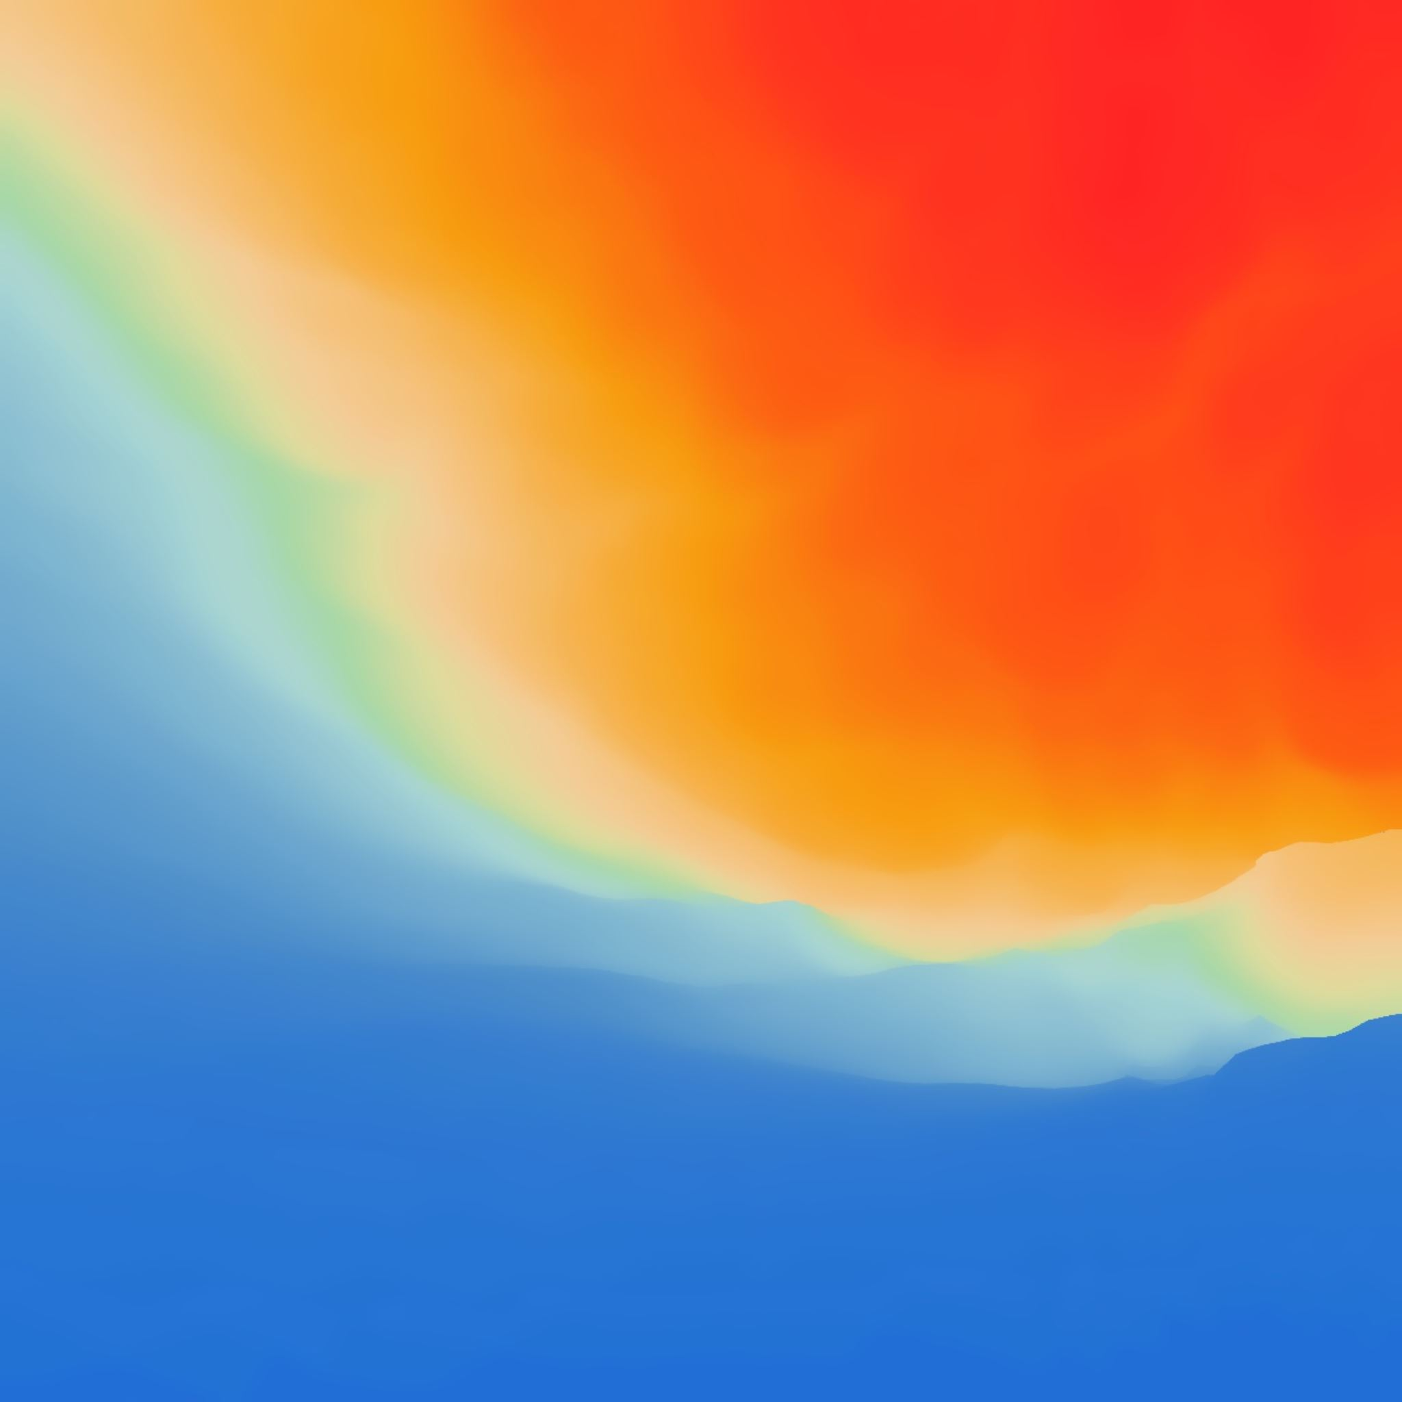
Vulkanisme
En forudsætning for vulkanisme er magma!
I jordens indre eksisterer smeltede stenmasser: magma
Magma har en lavere massefylde end det omgivende materiale, derfor søger det op
Magma dannes ved:
  En plade nedsynkes ved en destruktiv pladegrænse
  Kerneprocesser i Jordens indre frigiver energi gennem varme og strømmer mod jordoverfladen

Slide 7
Vulkanudbrud
Processen ved et vulkanudbrud
1. Magmaet, der dannes i asthenosfæren, søger op, fordi dets massefylde er lavere end det omkringliggende, og fordi trykket er lavere
2. Magmaet vil samle sig i et kammer og kan ikke komme videre pga. svært gennemtrængelige lag
3. Her begynder magmaet at størkne, da temperaturen er lavere. Ved denne størkningsproces krystalliserer mineraler og resten af det flydende magma (restsmelte) ændres kemisk og rumfanget mindskes
4. Det gas der tidligere var i magmaet kan ikke optages i de nye mineraler, og derfor stiger trykket i magmakammeret
5. Trykket bliver til sidst så stort, at magmaet bryder gennem skorpen, og der opstår et vulkanudbrud

Slide 8
Vulkantyper
Skjoldvulkaner
Keglevulkaner
Eksplosionsvulkaner
Hotspots
… og supervulkaner og spaltevulkaner
Tre faktorer, der bestemmer hvilken vulkantype det er:
Hvordan den er dannet (processen), f.eks. ved en destruktiv pladegrænse
Hvad er den dannet af (materialet), altså hvilken mineralsammensætning
Hvordan kommer den til at se ud (formen)
Faktorerne har indflydelse på hinanden

Slide 9
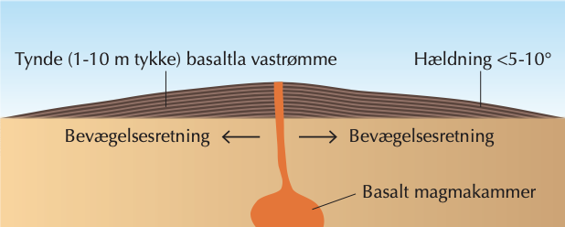
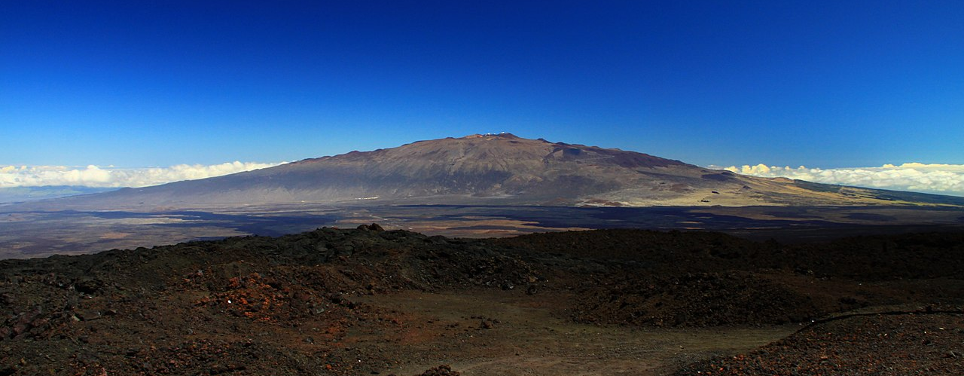
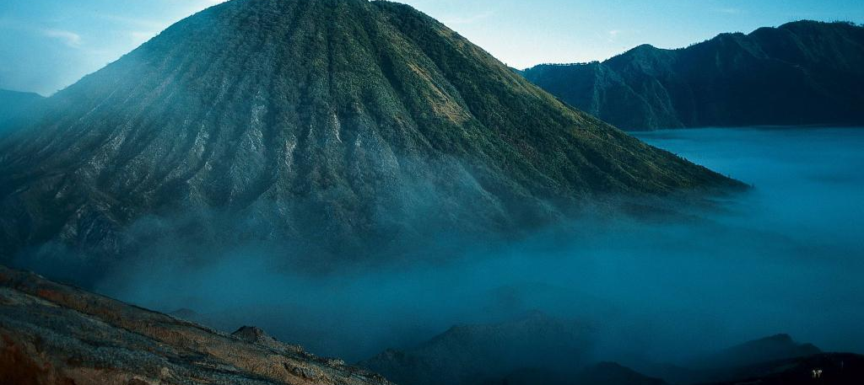
Skjoldvulkaner
Har en lille hældning på siderne
Lavaen vil være basaltisk – lav viskositet – tyndtflydende
→ den kan brede sig ud over et relativt stort areal
Ikke så eksplosive
Denne type vulkan findes især langs de konstruktive pladegrænser, hvor lithosfæren er tynd og asthenosfæren ligger tæt oppe under overfladen
Ses ved f.eks. Hawaii og Island

Slide 10
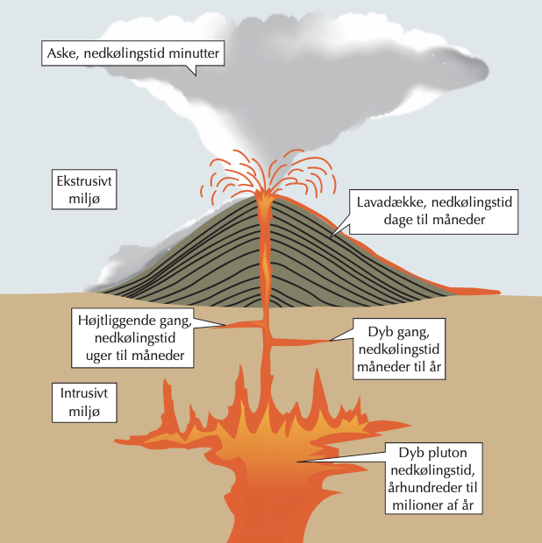
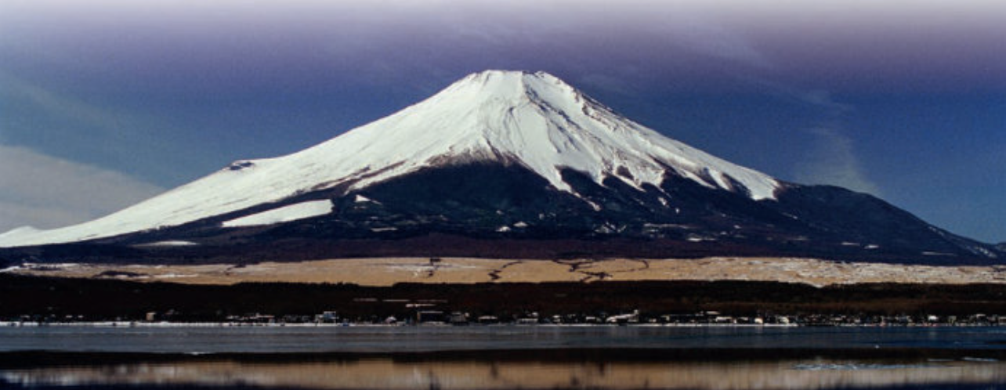
Keglevulkan eller stratovulkan
Har en høj hældning og stejle sider, som giver den en kegleform
  Skyldes, at magma er mere tyktflydende → udbredelsen af lava er lille, og vulkanen vokser hurtigt i højden
Lavaen vil være andesitisk – høj viskositet – tyktflydende
Vil også være mindre varm
Størkningen i magmakammeret foregår over længere tid
Bygget af skiftevis lag af tefra og lava
Har færre udbrud, men de er mere eksplosive,
da lavaen er gasrig
Denne type vulkan opstår ved de destruktive
pladegrænser i forbindelse med subduktion af
lithosfæreplader
  Ses ved f.eks. Etna, Sicilien
Notes:
Magmaet dannes ved opsmeltning af den neddykkende plade på store dybde

Slide 11
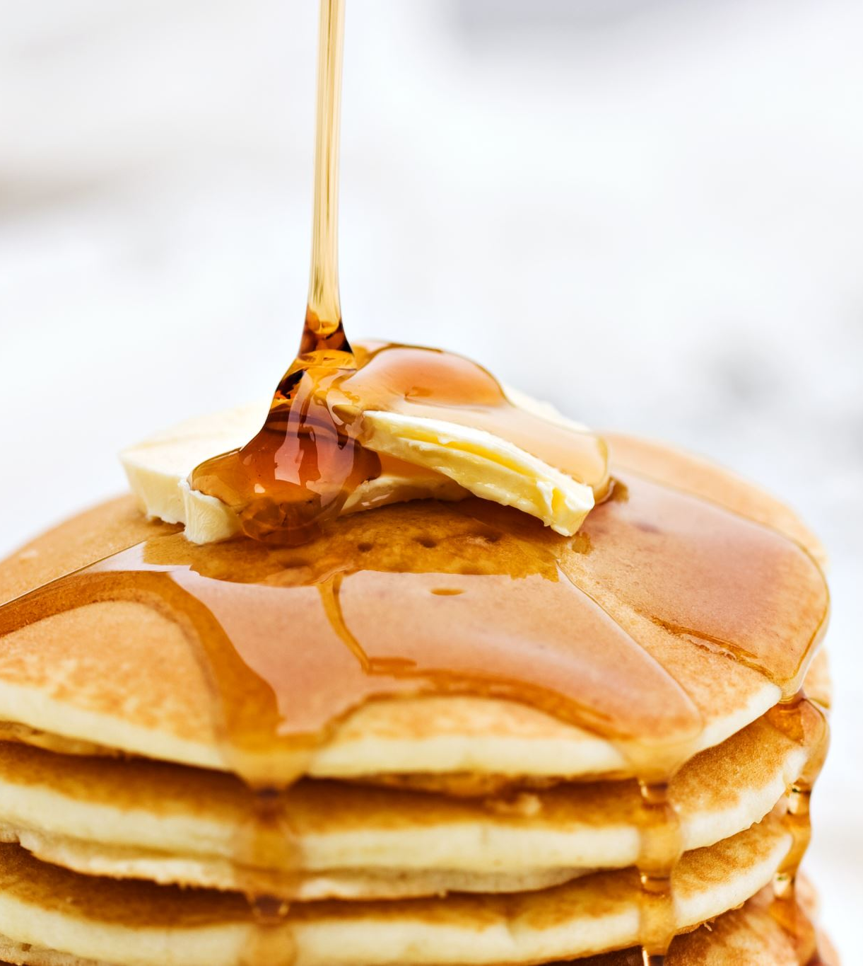
Lavastrømme – Et lille forsøg
Tag opvaskemiddel og honning og hæld en smule af hver væske ud på en tallerken, mens I tager tid på, hvor lang tid det er om at flyde helt ud på tallerkenen.
Opvarm væskerne og gentag forsøget.
Er der nu forskel på tiden?
Bland noget sand i den tykkeste væske, så den bliver så sejtflydende, at den knap kan flyde
Hæld nu denne blanding ud på tallerkenen og tag igen tid.
Hvordan kan dette illustrere lavastrømme?

Slide 12
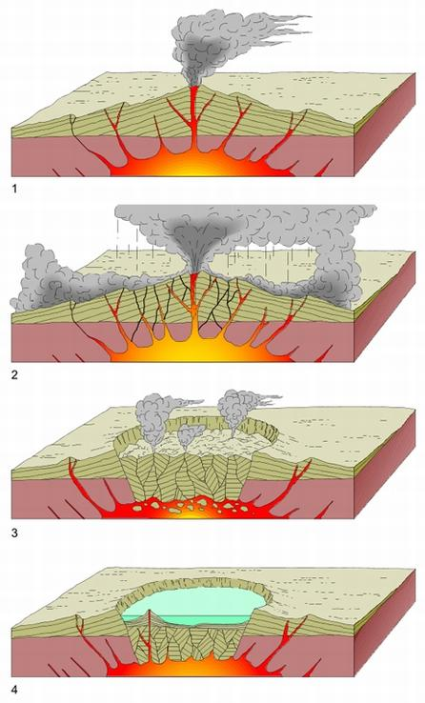
Eksplosionsvulkaner
En eksplosionsvulkan dannes ved, at en keglevulkan eksploderer pga. et enormt tryk fra gas og et tykt dæklag, som fungerer som en prop
Det vulkanske materiale bliver slynget ud med stor hastighed
Det er ikke lava, da magmaet er næsten helt størknet pga. en lang tidsperiode
Vulkanen kan ved en stor nok eksplosion sprænges helt væk, og en indsynkning på stedet kan forekomme
Ved forekomst af en sådan indsynkning, opstår der en såkaldt kaldera
Ses ved f.eks. Santorini

Slide 13
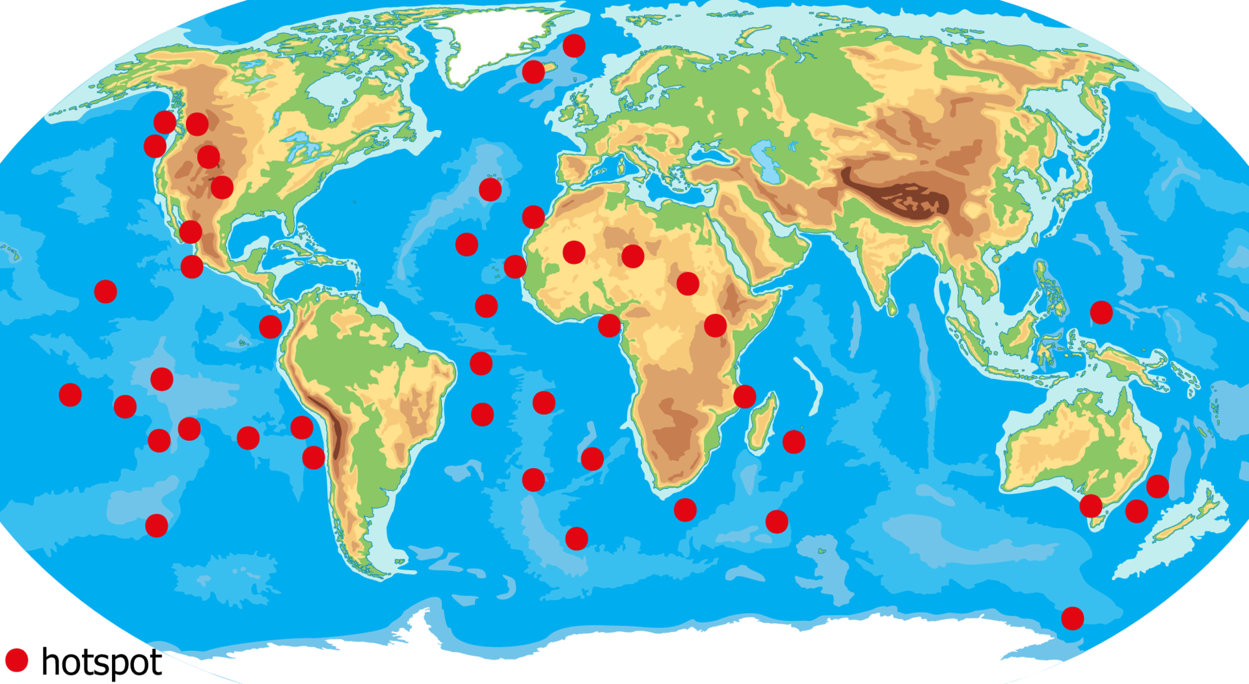
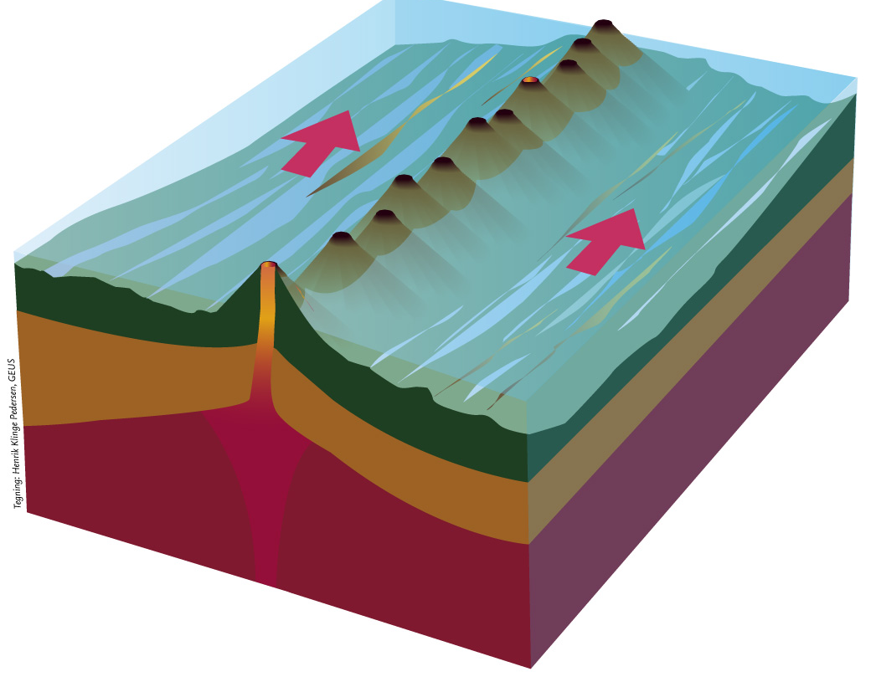
Hotspots
Opstår ved konvektionsstrømme i asthenosfæren, hvor der sker en opsmeltning af det nederste af lithosfæreplade, hvor magmaet stiger mod overfladen
Hotspottet er stationært i mesosfæren, og derfor flyttes den vulkaniske aktivitet i lithosfæren → fordi lithosfæren flyder ovenpå asthenosfæren
Har ikke relation til destruktive eller konstruktive pladegrænser, men findes både ved pladegrænser og midt på pladerne
Ses ved feks. Hawaii
Notes:
Forestil jer et kæmpe stearinlys i jordens indre, som står næsten stille. I mens glider pladen henover flammen, hvor lyset vil brænde hul. Derfor opstår hotspots

Slide 14
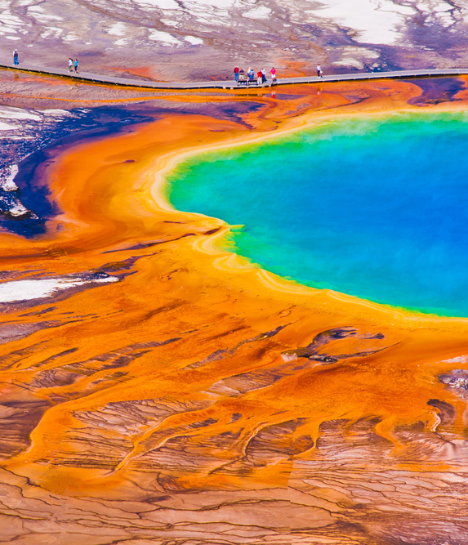
Supervulkaner
En supervulkan er ekstrem stor og kraftig
Den opbygger sig over en lang tidsperiode - mere end 50.000 år.
→ Den samler enorme mængder magma som kommer til at ligge i de store magmakamre ca. 5-10 km under jordens overflade, altså meget tæt på jordens overflade
Supervulkaner har ingen bjergdannelse, fordi der ved udbrud slynges så meget materiale ud, at jordoverfladen kollapser.
→ så på trods af den enorme størrelse er de svære at opdage
Går sjældent i udbrud, men vil have altødelæggende konsekvenser → hele Jorden vil mærke dets konsekvenser
Ses ved f.eks. Yellowstone I USA
Notes:
Et eksempel på en kommende supervulkan er Yellowstone i USA på godt 1.000km³

Slide 15
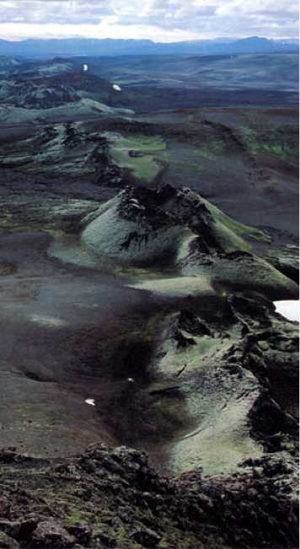
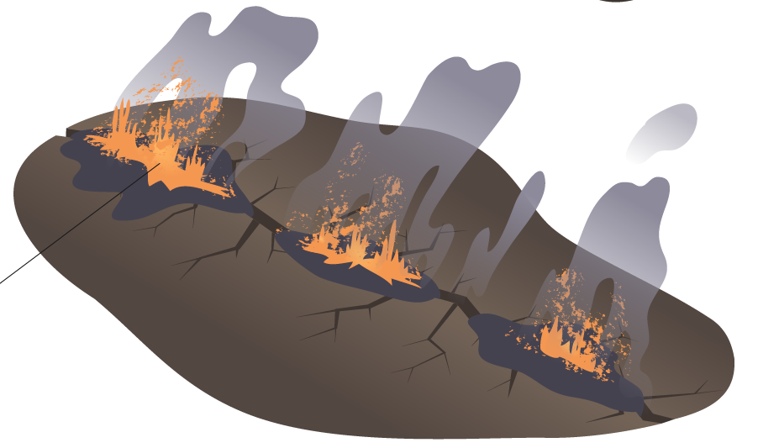
Spaltevulkaner
Magma, gasser og øvrige materialer trænger op gennem sprækker/spalter i jordoverfladen
Er oftest flere kilometer lang, og der dannes rækker af kegler bestående af aske
Karakteristisk dannes spaltevulkanen ved spredningszoner ved konstruktive pladegrænser
Er ofte dækket hav og derfor ikke synlige
Ses eksempelvis ved den midtatlantiske højderyg – Island

Slide 16
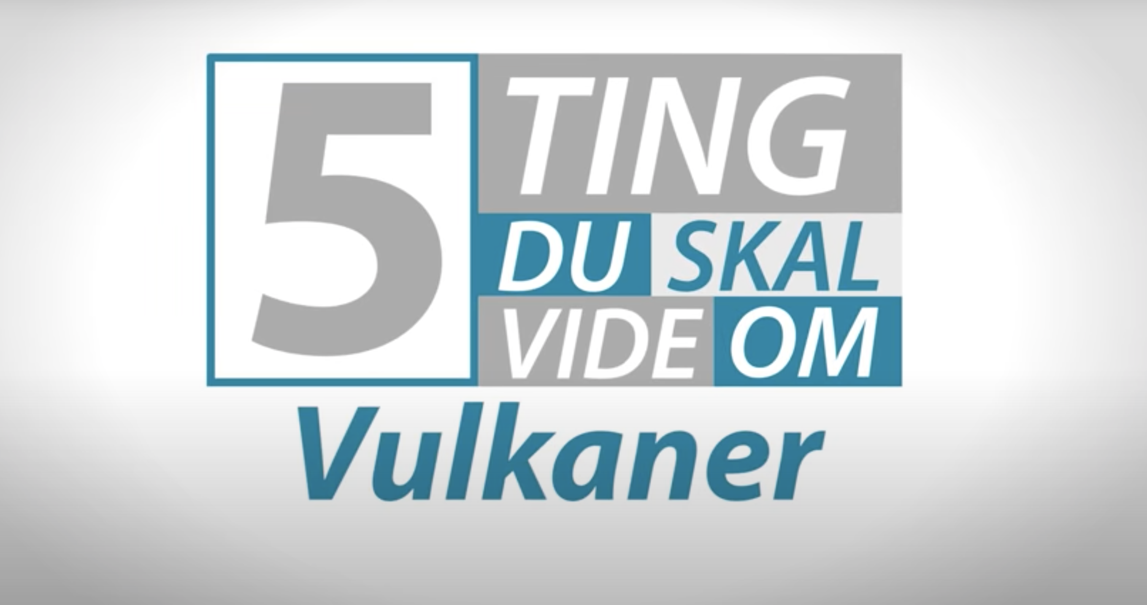
Er vulkaner også gode?
Hvorfor er det relevant at undersøge vulkaner?
Kan Danmark blive ramt?
Notes:
https://www.youtube.com/watch?v=M6JlYlSnWII

Slide 17
Find arbejdsark på Lectio
Opgaver om bjergkædedannelse og vulkanisme

Slide 18
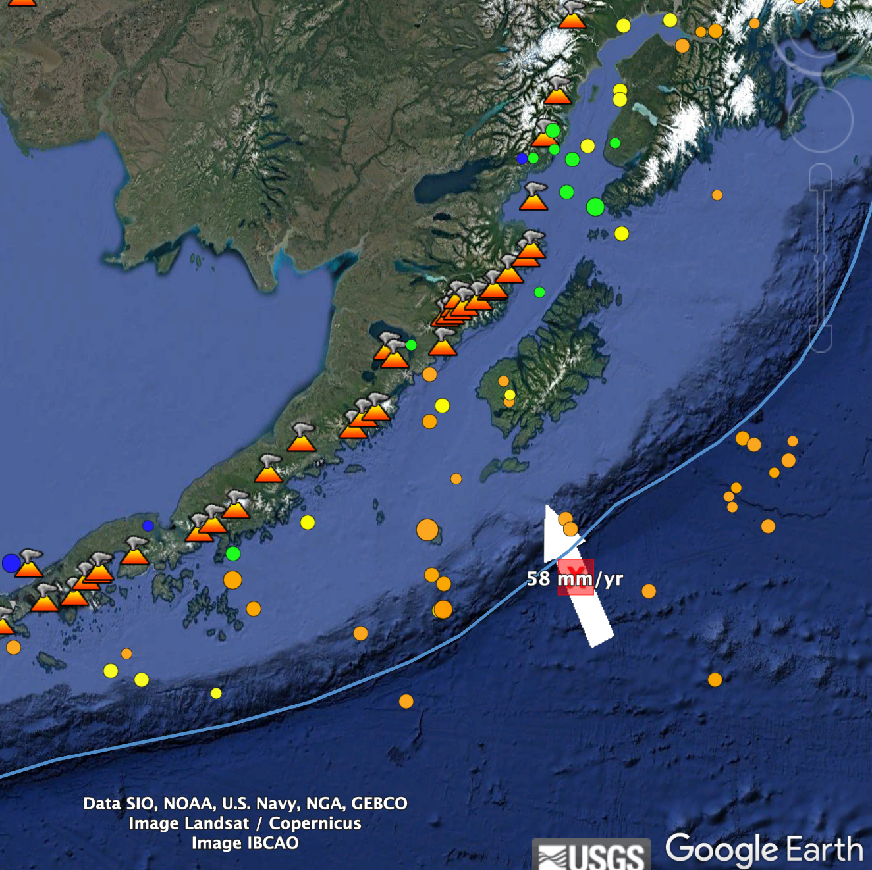
Google Earth Pro
Åbn filen i Google Earth Pro, som I også brugte sidste gang
Undersøg for vulkaner og bjergkæder (sørg for der er flueben i boksene ude til venstre)
Stemmer jeres undersøgelser om vulkaner og bjergkæder i Google Earth Pro overens med jeres puslespil og jeres forventninger til konsekvenserne af den pladetektoniske aktivitet, når vi kigger på netop bjergkæder og vulkaner

